Slide 1
ElasticSearch Dashboard 주기랑 실시간 크롤링 주기 선택하는 방법

Slide 2
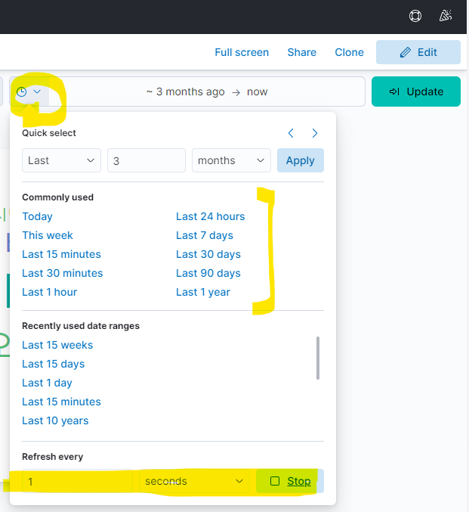
~ 3 months ago 글씨와 now 글씨를 클릭해서 변경하는 방법도 있지만, 그 방법보다는 시계 이모티콘을 눌러서 변경하는 것이 더욱 편하다.
참고로 설정된 글씨는 사람들마다 다르다.
실시간 데이터인 경우 Dashboard에 실시간 데이터가 수시로 반영된다. 반영되는 주기를 일정하게 설정해주고 싶으면 밑의 Refresh every를 설정해주면 된다. Seconds, minutes, hours 3가지 중 하나로 설정 가능하며 숫자도 변경 가능하다.

Slide 3
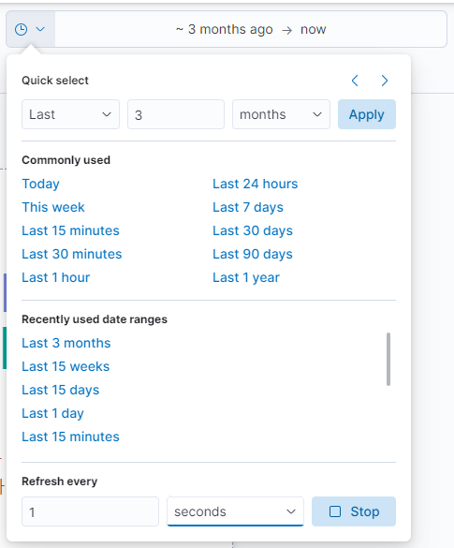
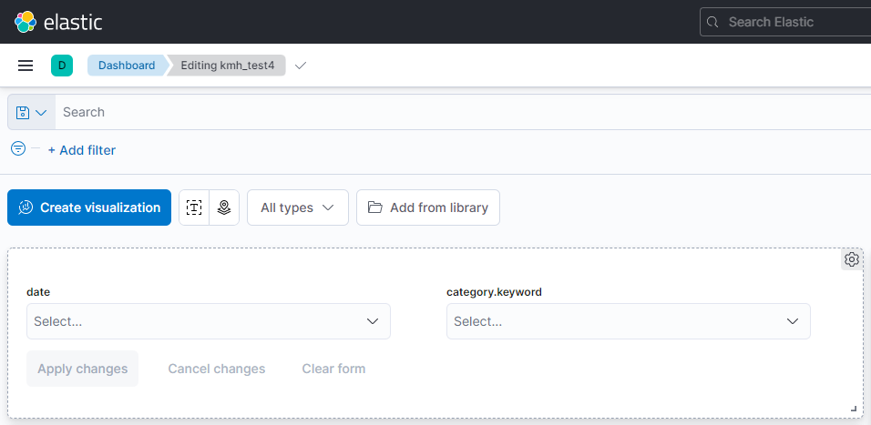
Controls 상자
Refresh every 를 왼쪽 빨간 상자와 같이 지나치게 짧게 설정해버리면 Controls 기능에 오류가 생긴다. 정확히 말하자면, 원하는 변수를 선택하여 적용은 가능하나 클릭을 하기 위해서 20번 이상을 시도해야 되는 개고생을 해야 된다.
따라서 Controls 기능을 원활하게 사용하기 위해서는 Refresh every를 길게(30초 이상 추천) 설정해야 한다.

